Slide 1
Prostovoljno samo-testiranje na SARS-CoV-2 učencev v osnovnih šolah in dijakov v srednjih šolah mag. Franc Vindišar državni sekretar MZ 9.4.2021

Slide 2
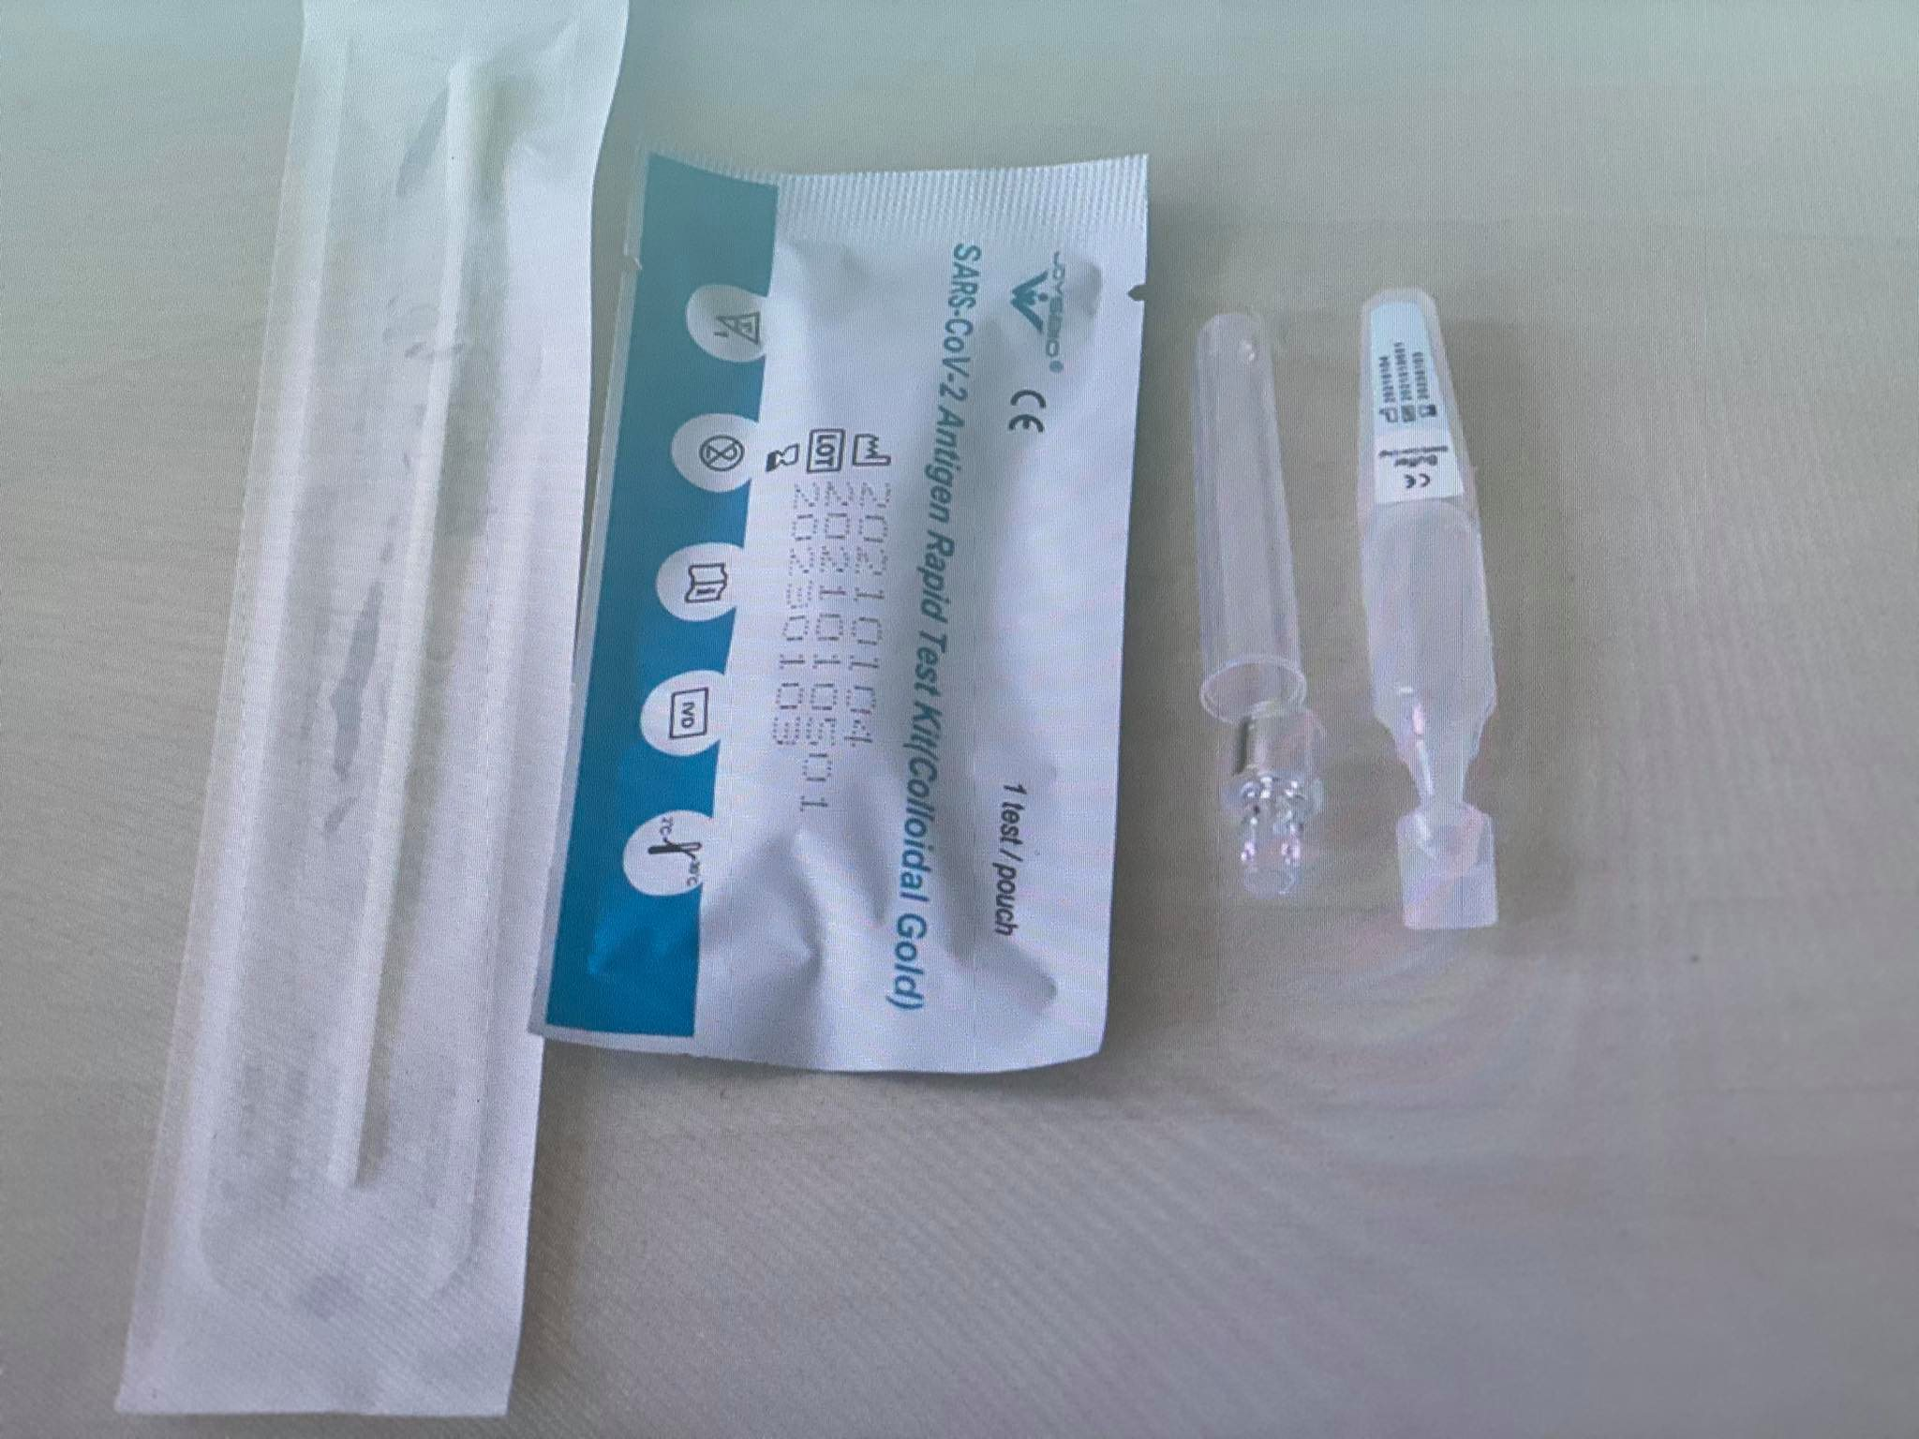
Namen in cilji
vzpostaviti varno šolsko okolje za učence, dijake in zaposlene v šolstvu s šolanjem v živo
identificirati okužene in preprečiti nadaljnje širjenje okužbe na SARS-CoV-2 (1 x redno tedensko testiranje s HAGT zmanjša število okužb v modelu za 50%)

Slide 3
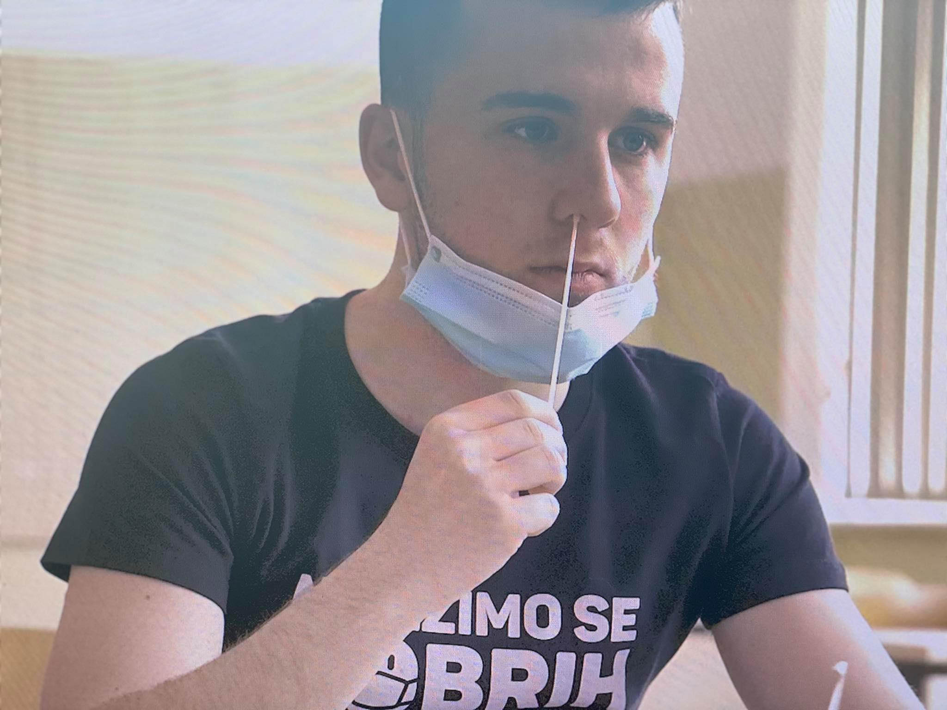
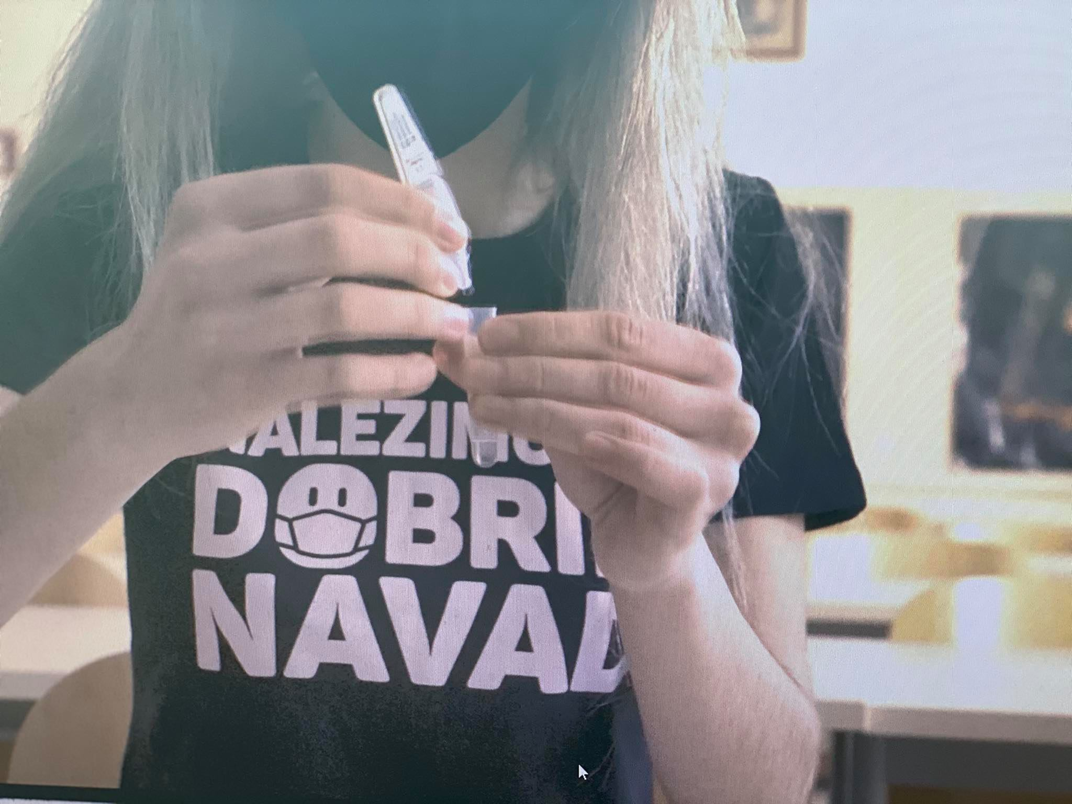
Prednosti
enostavna uporaba testov - učenec ali dijak sam vnese palčico v začetni del nosne votline, zato bris v grlu ni potreben (2 cm v nosno votlino)
ponovljivost
praktičen in hiter rezultat testa, saj je izvid na voljo čez 15 minut
vključenost dijakov in učencev

Slide 4
Izhodišča
samo-testiranje na SARS-CoV-2 je prostovoljno in brezplačno
v začetku bo potekalo za učence 3. triade osnovne šole in dijake v srednjih šolah
uporaba verificiranih hitrih antigenskih testov, občutljivost (nad 90%) in specifičnost (nad 97%); pričakovan delež lažno pozitivnih in negativnih rezultatov; učencu/dijaku pripada najmanj 1 test/ teden
v primeru pozitivnega hitrega antigenskega testa se ta potrdi s standardnim PCR testom!!
enkrat tedensko
prvič izvedba v šoli s sodelovanjem zdravstvenega osebja: dijaki 16.4.2021, za učence v 3. triadi osnovne šole pa glede na dogovor

Slide 5
Ministrstvo za zdravje
izdelan protokol in izjava o soglasju
zagotovljeni verificirani hitre antigenske teste na SARS-CoV-2 (učencu/dijaku pripada najmanj 1 test/ teden)
obvestilo pristojnim ZD – zagotoviti izvid PCR test v roku 24 ur
zagotovljen promocijski film
zagotovljena klicna svetovalna številka (01 478-68-48)
zagotovljen vnos podatkov v CRPP posebno kodo pri potrditvenem testu s PCR testom

Slide 6
Uprava RS za zaščito in reševanje
distribucijo testov zagotovi Uprava RS za zaščito in reševanje v regijskih izpostavah v sodelovanju z Ministrstvom za izobraževanje, znanost in šport;
Ministrstvo za izobraževanje, znanost in šport
pridobi podatke o izkazanem interesu učencev v osnovni šoli in dijakov v srednji šoli o prostovoljnem samo-testiranju na SARS-CoV-2;
MIZŠ posreduje dopis in protokol vsem vodstvom VIZ z okrožnico;

Slide 7
Vodstva osnovnih in srednjih šol
prevzamejo teste v regijskih izpostavah Uprave RS za zaščito in reševanje;
pridobitev soglasja staršev oziroma zakonitih zastopnikov – priloga protokola;
razdelitev testov učencem in dijakom pred začetkom prostovoljnega samo-testiranja na SARS-CoV-2;
ravnatelj v primeru pozitivnega PCR testa ravna v skladu z navodili NIJZ, opredeli stike učenca oziroma dijaka in zagotovi druge ukrepe, potrebne za zajezitev širjenja okužbe s koronavirusom;

Slide 8
Navodila
pogoj za prostovoljno samo-testiranje na SARS-CoV-2 je, da se učenec ali dijak počuti zdrav, brez znakov akutne okužbe dihal ali prebavil (v primeru bolezenskih znakov mora učenec ali dijak oziroma njegovi starši ali zakoniti zastopniki poklicati v ambulanto izbranega osebnega zdravnika)
vsaj eno uro pred izvedbo testa brez uživanja hrane, dovoljeno je pitje vode
pred uporabo hitrega antigenskega testa učenci in dijaki močno izpihajo nos, umijejo in razkužijo roke
pri izvajanju prostovoljnega samo-testiranja na SARS-CoV-2 učenci ali dijaki ves čas vzdržujejo medsebojno razdaljo, vsaj 2 metra in nosijo zaščitno masko;

Slide 9
Navodila
organiziranje procesa v tako imenovanih mehurčkih, uporaba zaščitnih mask, spoštovanje razdalje, zračenje, umivanje, razkuževanje rok in drugi ukrepi
pred in po uporabi hitrega antigenskega testa naj se očistijo vse površine, ki se jih učenci ali dijaki dotikajo
odpadke pri izvajanju prostovoljnega samo-testiranja na SARS-CoV-2 (npr. uporabljene robčke, testne materiale) ter odpadke od čiščenja prostorov (npr. krpe za enkratno uporabo), je potrebno odložiti v plastično vrečo za smeti, jo tesno zavezati in hraniti ločeno vsaj 72 ur, preden se jo odloži v zunanji zabojnik za mešane komunalne odpadke (ostale odpadke);

Slide 10
Promocijski material za izvedbo samo-testiranja na SARS-CoV-2
zahvala direktorici ga. Nives Počakar iz Šolskega centra Ljubljana;
zahvala Srednji strojni in kemijski šoli v Ljubljani, učiteljici ga. Sari Trstenjak, dijakinji Belmi Pajović in dijaku Klemnu Bengez.

Slide 11
Navodilo za samo-testiranje

Slide 12
Promocijski film

Slide 13
izvajanje v šoli
večja verodostojnost rezultatov
pozitivne izkušnje nekaterih držav (Anglija, Avstrija, Nemčija, Češka)
ob večinski udeležbi (% na nacionalnem nivoju določi Posvetovalna skupina za COVID, brez upoštevanja prebolevnikov) se že v rdeči fazi omogoči za :
- srednje šole – vsi dijaki ves čas v šoli
- osnovne šole – izvajanje obšolskih dejavnosti
določitev dneva v tednu za testiranje – ponedeljki pred začetkom pouka (ob prihodu v šolo uporaba mask, takoj testiranje, izolacija pozitivnih, ob teh pogojih ni visoko tveganih stikov in ostali dijaki/učenci lahko nadaljujejo šolanje v šoli)

Slide 14
pozitiven rezultat testa
vodstvo šole vzpostavi stik s starši učenca ali dijaka,
starši o pozitivnem rezultatu testa obvestijo izbranega osebni zdravnika, ki učenca ali dijaka napoti na PCR testiranje, oziroma se starši dogovorijo za PCR testiranje na kontaktni točki zdravstvenega doma v kraju bivanja,
starši zagotovijo prevoz na PCR testiranje oziroma domov
v primeru negativnega PCR testa se učenec oziroma dijak vrne k pouku.

Slide 15
negativen rezultat testa
še vedno dosledno upoštevanje vseh samozaščitnih ukrepov za preprečevanje širjenja okužbe

Slide 16
Hvala za pozornost!

